Slide 1
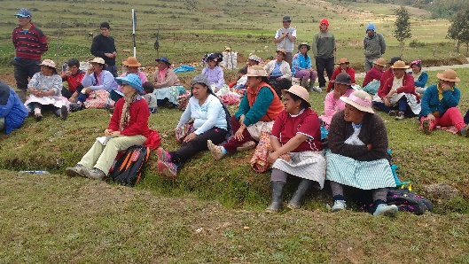
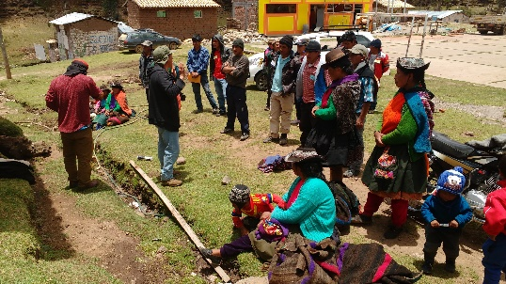
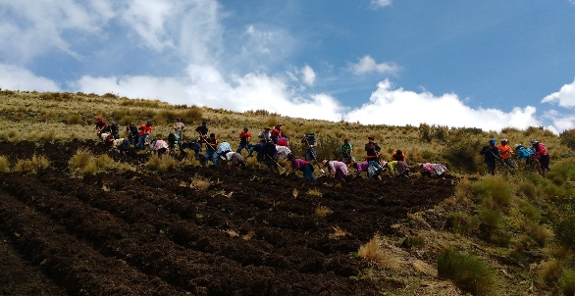
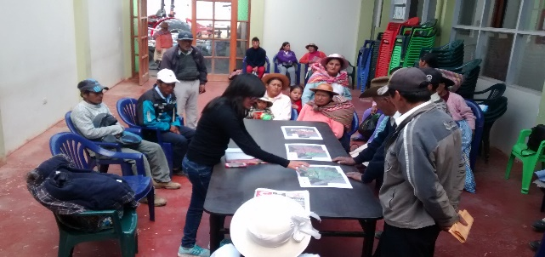
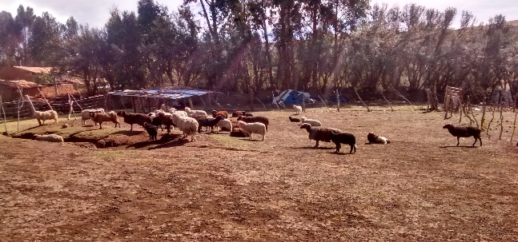


VISION DE PAISAJE DESDE LA INVESTIGACION PARTICIPATIVA
“Diversificación de descansos y paisajes andinos”
INTEGRANDO ASPECTOS SOCIALES Y AMBIENTALES
Quito, 29 de Noviembre de 2017

Slide 2
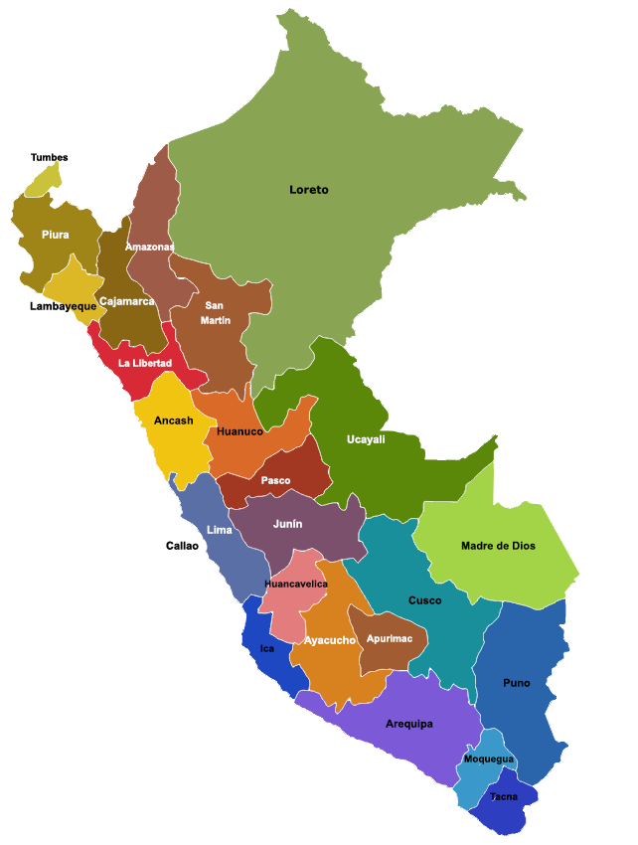
ZONA DE ESTUDIO
Comunidad Campesina de Quilcas
Distrito de Quilcas
Provincia de Huancayo
Región Junín
Altitud: De 3200 a 4500 m.s.n.m.
S 11,939 – W 75.259
Superficie: 7,858 ha
1764 ha. Zona baja e intermedia
6094 ha. Zona alta
Tenencia de tierra: Comunal e individual

Slide 3
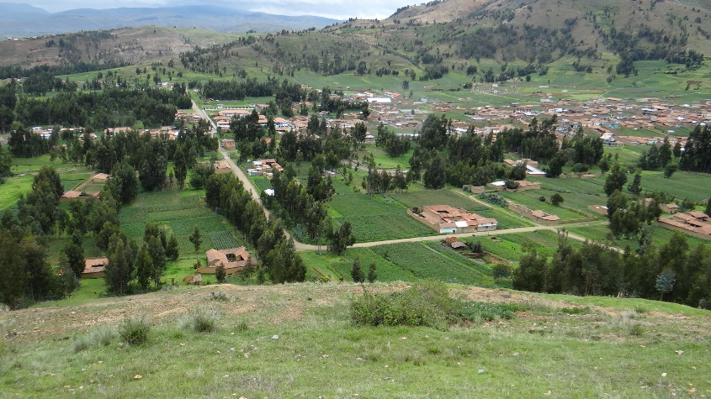
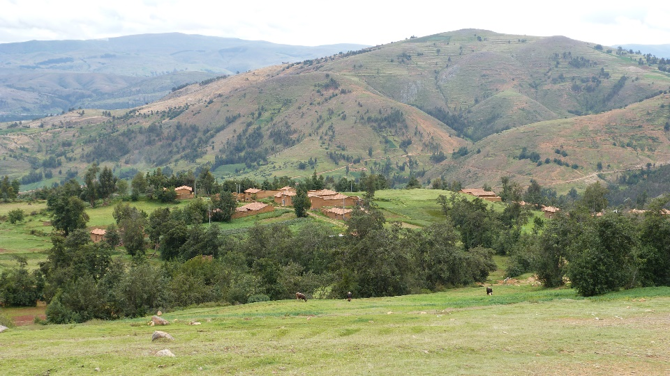
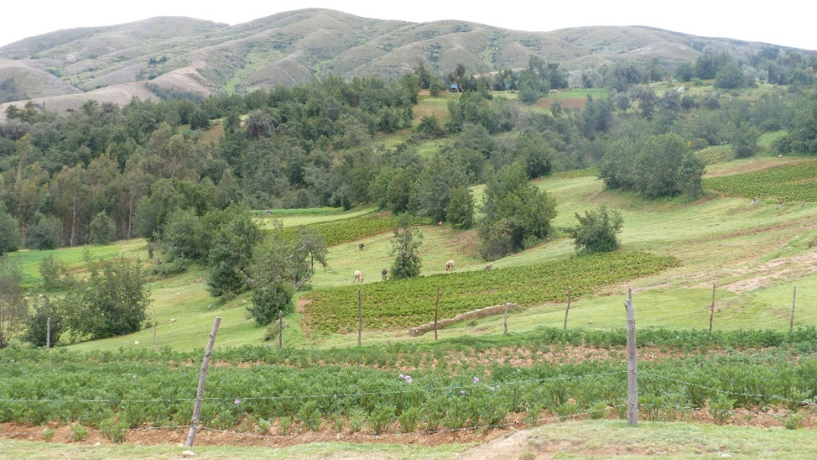
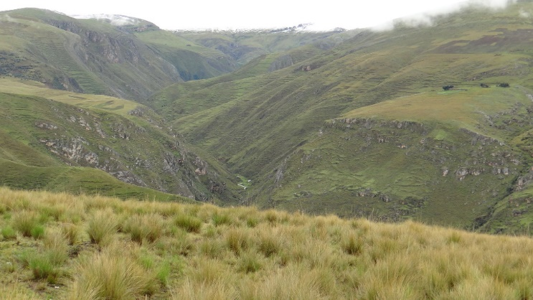
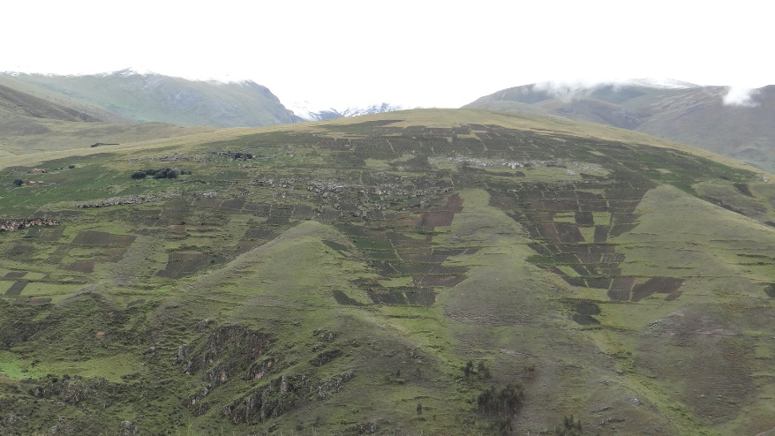
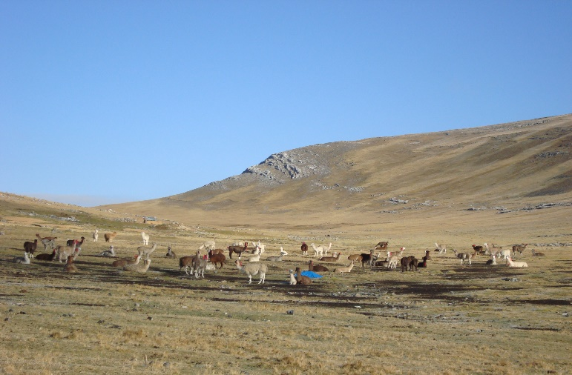
Caracterizando del paisaje de la CC de Quilcas
Zona baja
Zona intermedia
Zona alta

Slide 4
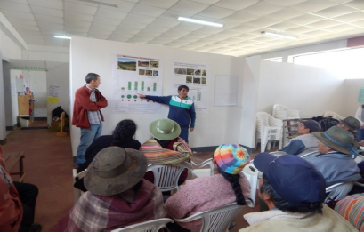
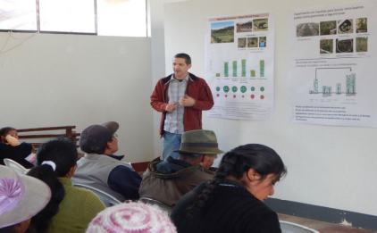
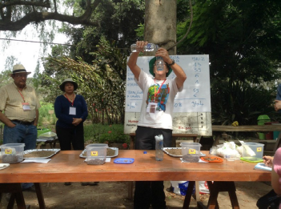
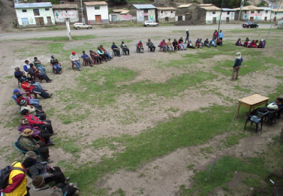
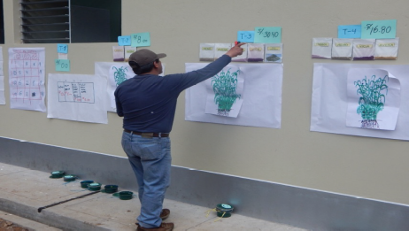
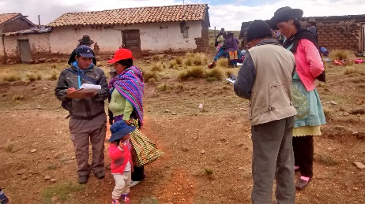
OBJETIVO:
Entender la contribución ecológica y económica de componente espaciales en finca y paisajes. Evaluar los servicios ecosistémicos aportados por diferentes usos de la tierra en la Comunidad Campesina de Quilcas.
Objetivos específicos:
  Determinar los componente mas importantes
  Hacer un inventario de los servicios ecosistémicos, biodiversidad y contribución económica

Slide 5
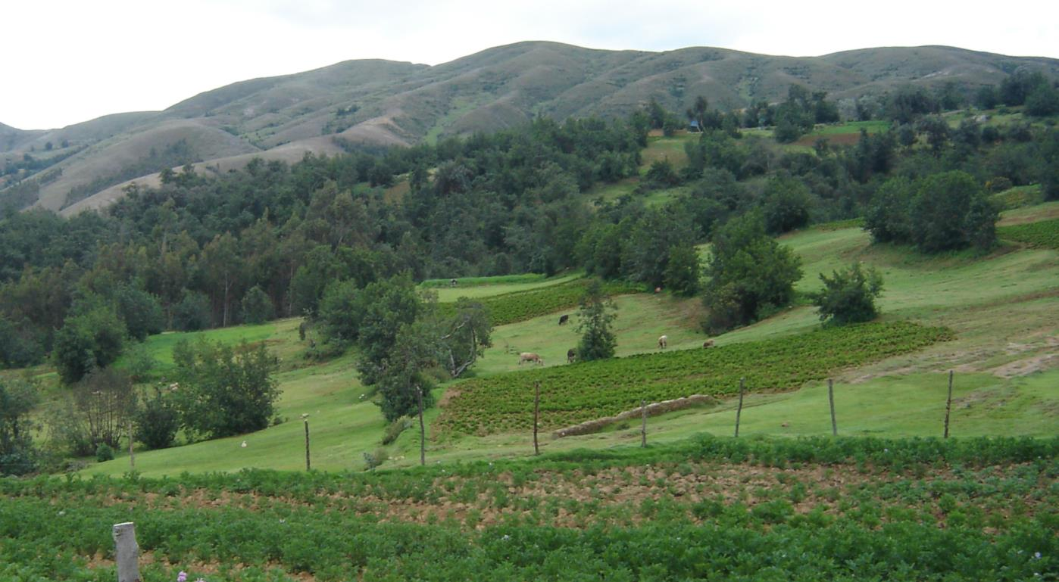
PREGUNTA DE INVESTIGACIÓN
Los diferentes usos de suelo, los factores socioeconómicos y el arreglo del paisaje tienen un impacto que se pude mejorar en la provisión de servicios ecosistémicos?
Bosques de eucaliptos
Paisaje:
Aliso en borde
Pastos naturales
Cultivo con riego
Cultivos
Servicios ecosistémicos: Definimos como los bienes o servicios que los ecosistemas proveen a los seres humanos,
Apoyan a la productividad agrícola y la provisión de otros recursos importantes. A veces decimos: “lo que el suelo y la naturaleza proveen”

Slide 6
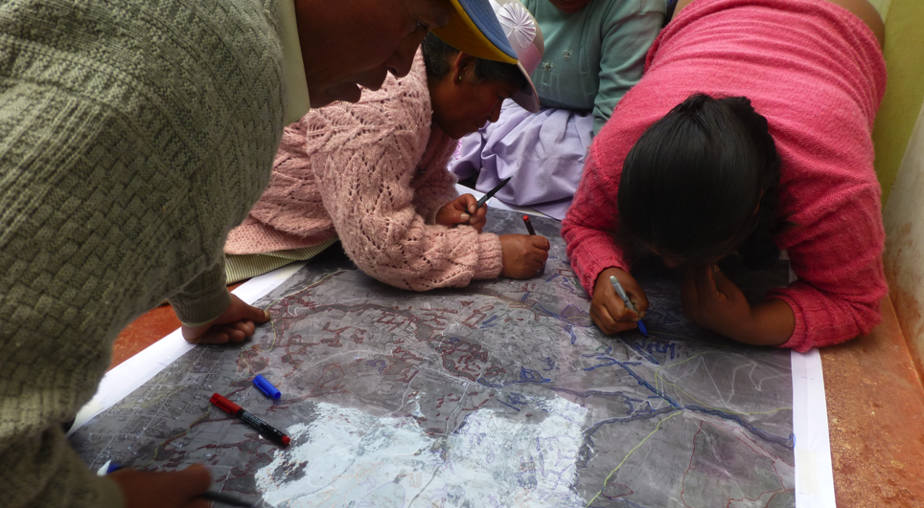
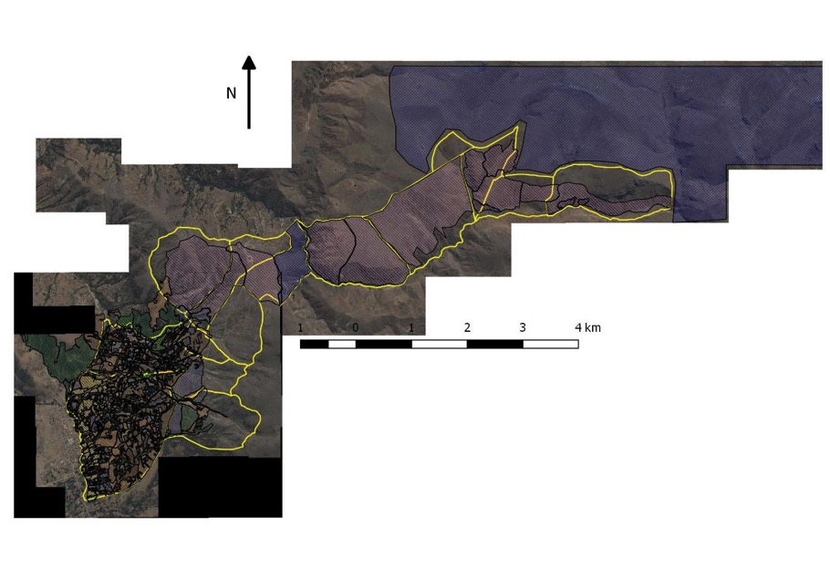
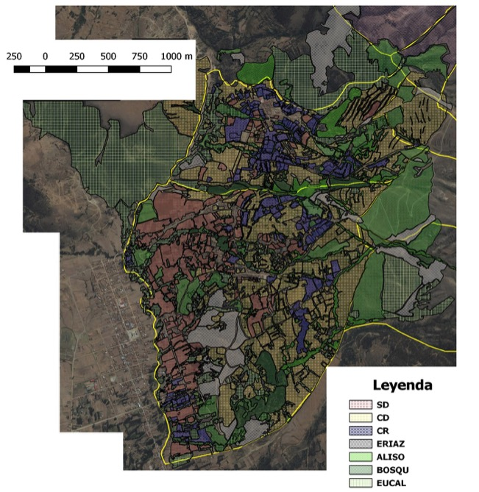
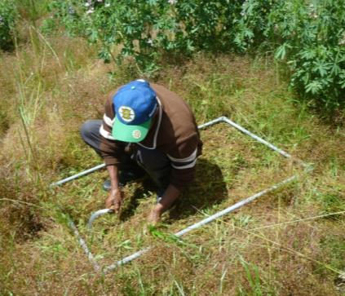
QUE HICIMOS
Identificación de usos relevantes y mapeo participativo con la comunidad
Digitación de los polígonos en QGIS
Ubicación de los puntos de muestreo
Muestreo intensivo en campo por componenetes y procesamiento de datos

Slide 7
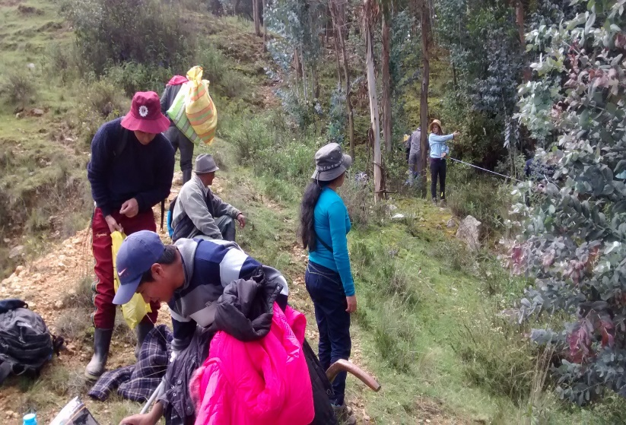
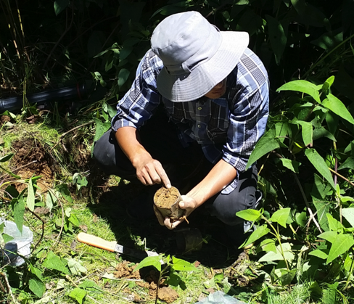
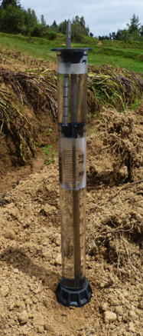
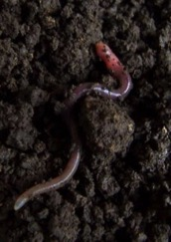
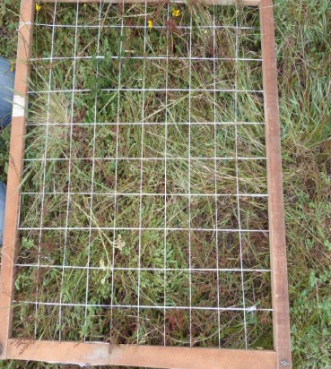
Muestreo en Campo
Variables/Serivicios Evaluados:
Datos generales (pendiente, altura, etc.)
Fertilidad de suelos (P, K, materia orgánica)
Diversidad y actividad biológica de suelos (macrofauna)
Diversidad vegetación baja
Control de erosión (cobertura, Infiltración de agua y compactación)
Almacenamiento de C (suelos y biomasa aérea)
Producción de cultivos, pastos etc. (valor económica)

Slide 8
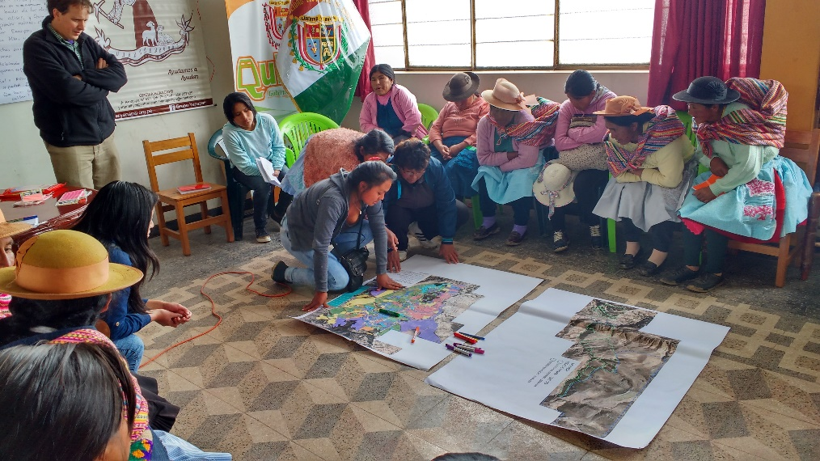
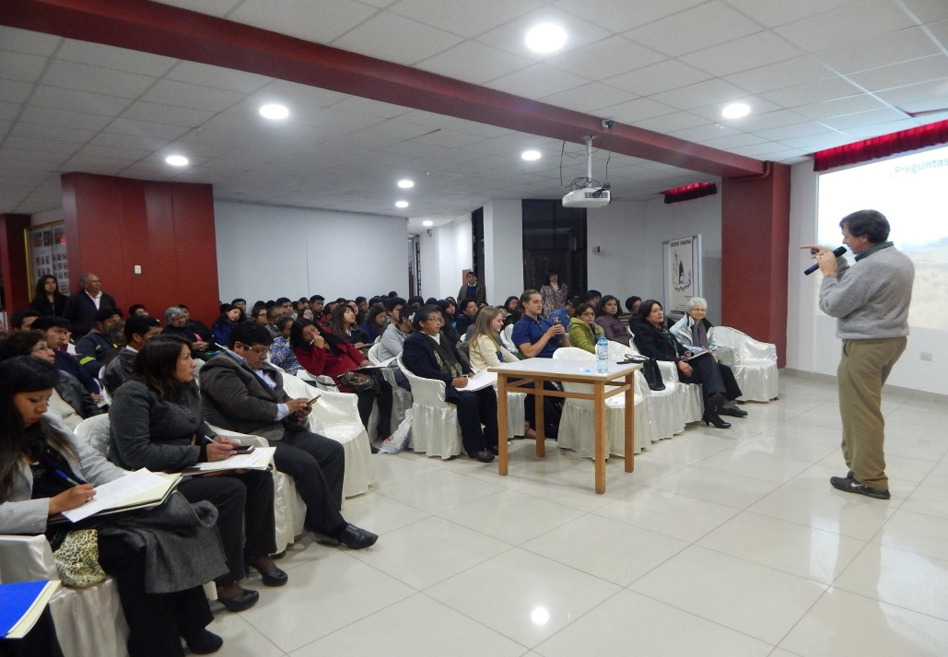
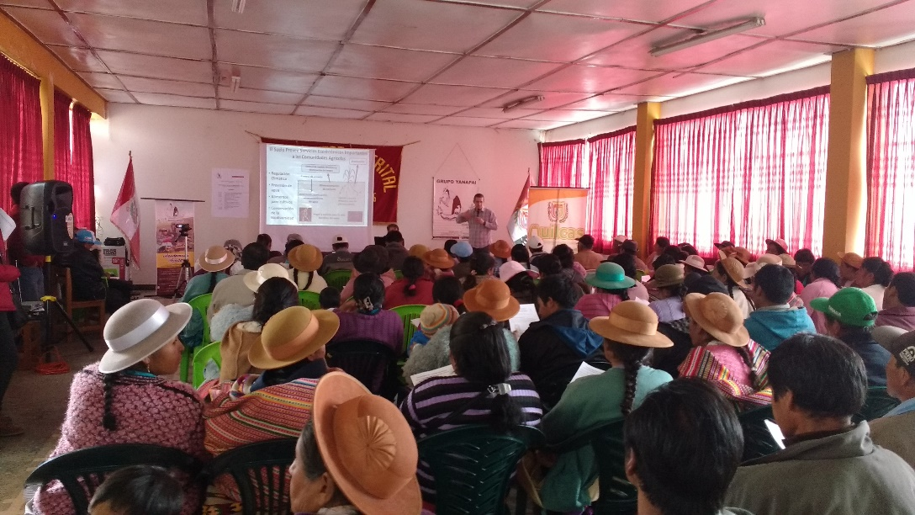
Almacenamiento de carbono
QUE HICIMOS
Interpretación de datos
Presentación de resultados a la comunidad – distrito
Presentación de resultados a nivel de autoridades y a nivel académico de la región
Publicación de resultados.

Slide 9
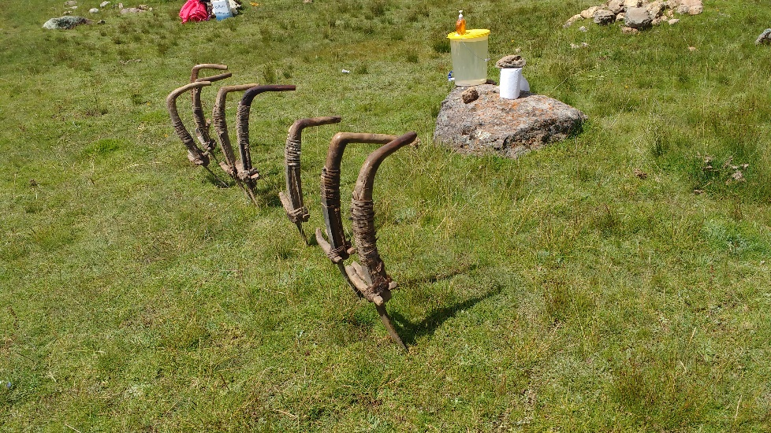
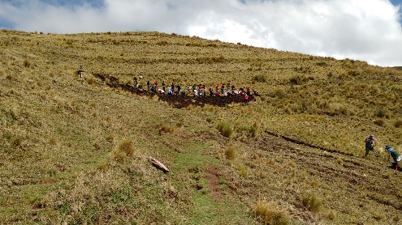
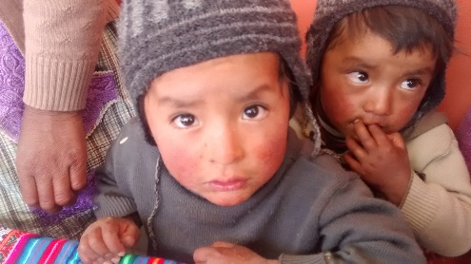
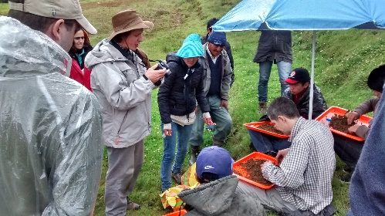
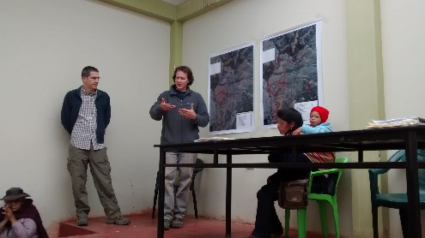
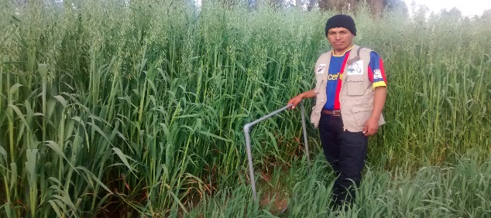
SERVICIOS ECOSISTEMICOS
  Provee alimentos para las plantas y cultivos
  Control de la erosión
  Almacenamiento de carbono
  Control de cambio climático y disminución de riesgo
  Hogar de la macro fauna.
  Conservación de la Biodiversidad Biológica

Slide 10
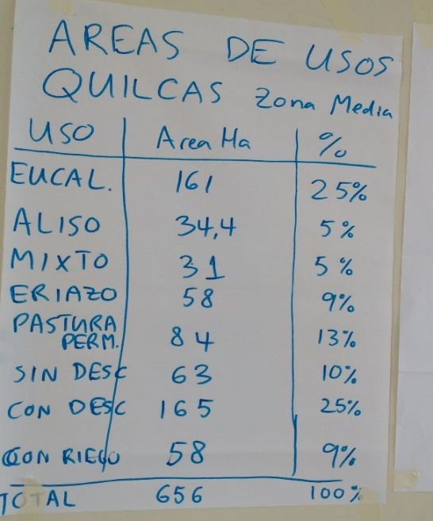
Resultados Alcanzados
Los servicios ecosistémicos se realizan en escalas distintas y cada uno beneficia a públicos diferentes
Así tenemos que:
La provisión de agua y nutrientes al cultivo, beneficia al productor o la familia
El control de erosión, provisión de leña, biocontrol (de plagas), beneficia a la comunidad
El mantener flujo y calidad de agua, beneficia a la región
La regulación climática, tiene un impacto global
Almacenamiento de carbono
Belleza paisajística

Slide 11
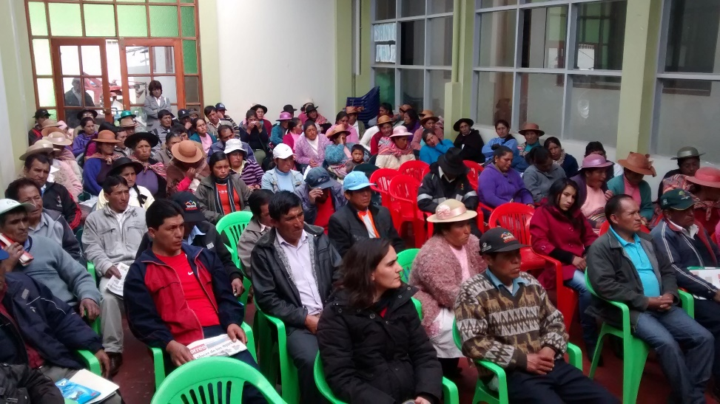
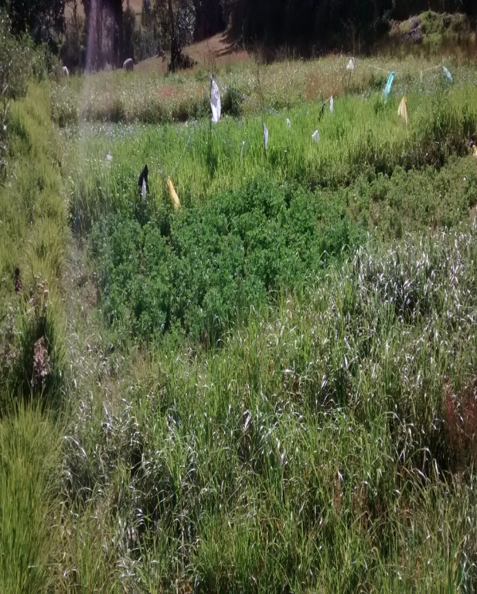
VARONES:
Preferencia por los temas de bosques
Agua,
suelos
Temas integrales de la comunidad
MUJERES
Manejo de nuevos cultivos
Alimentación sana
Animales menores.
Temas individuales.
PUNTOS DE CONVERGENCIA.
Mayor área de pastos cultivados - Forraje
Aumento del área bajo riego
Cambios en la asignación del uso de la tierra
Optimizar los SEs en el mejoramiento de la calidad de vida.
Generación de igualdad de oportunidades
Asegurar una alimentación local sana.
Fortalecer las capacidades individuales y colectivas.

Slide 12
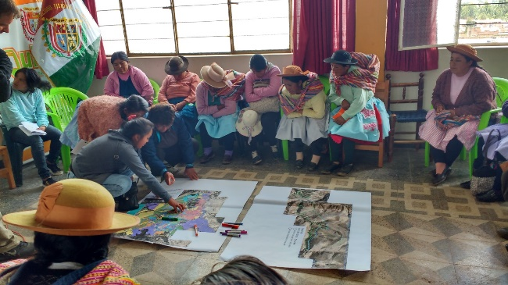
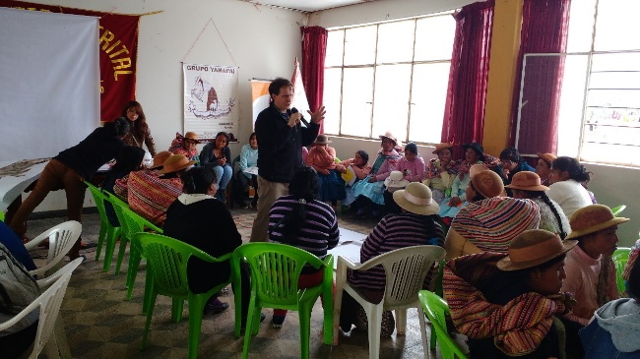

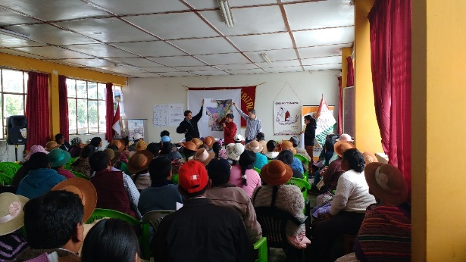
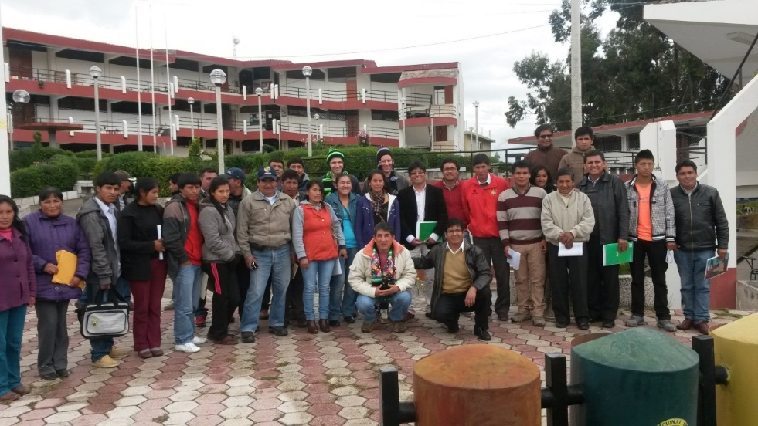
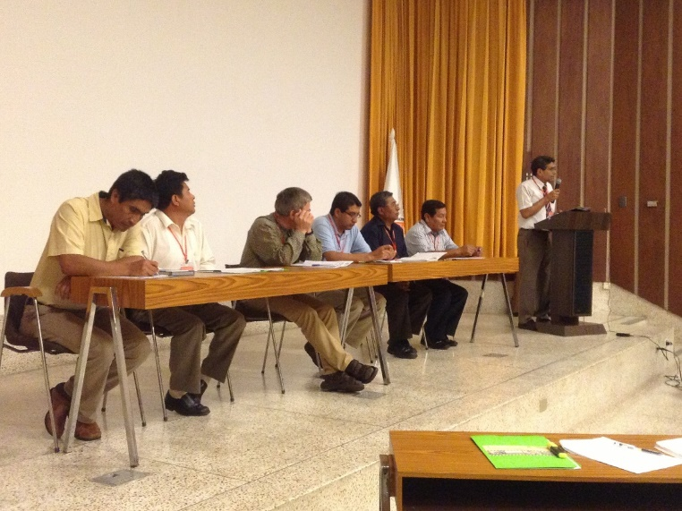
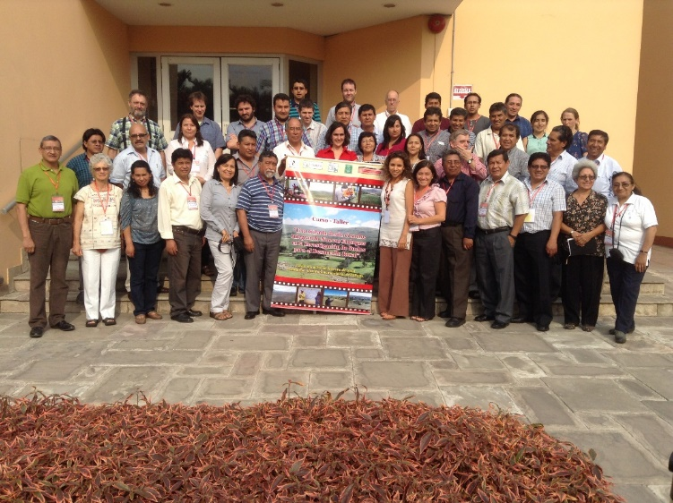
Compartir Información:
Herramientas, métodos, enfoque generados
Devolución de resultados por actores: comunal, distrital, regional.
Plataforma Regional de suelos
Gobierno Regional:
.

Slide 13
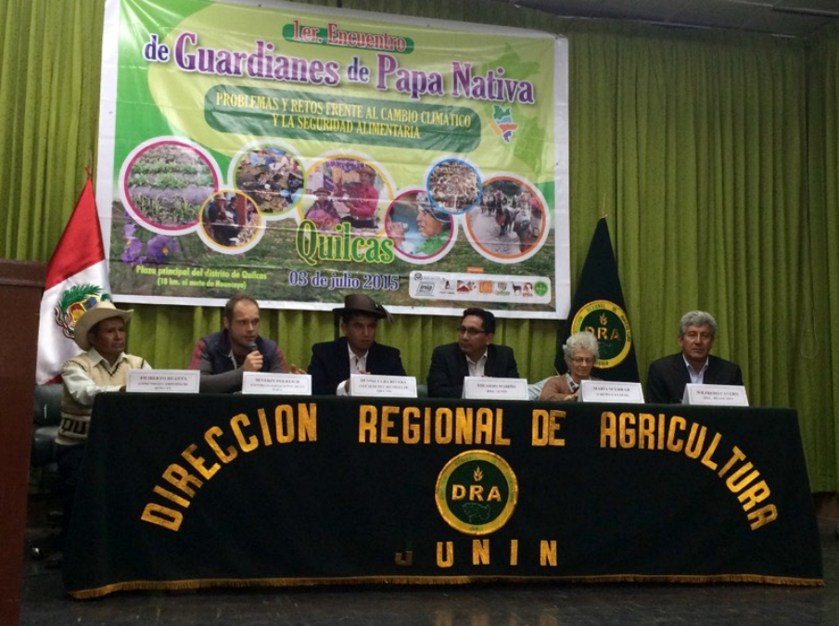
GOBIERNO REGIONAL DE JUNIN, Gerencia Regional de Recursos Naturales y Gestión del Medio Ambiente.
Mesas Técnicas: Diversidad Biológica, Educación Ambiental, Cambio Climático
PLAN MAESTRO DEL AREA DE CONSERVACION REGIONAL HUAYTAPALLANA
CENTRAL:
MINISTERIO DEL AMBIENTE CREACION DE RESERVAS
Desarrollo estratégico de los recursos Naturales: Diversificación Biologica y Plan de Ordenamiento Territorial.

Slide 14
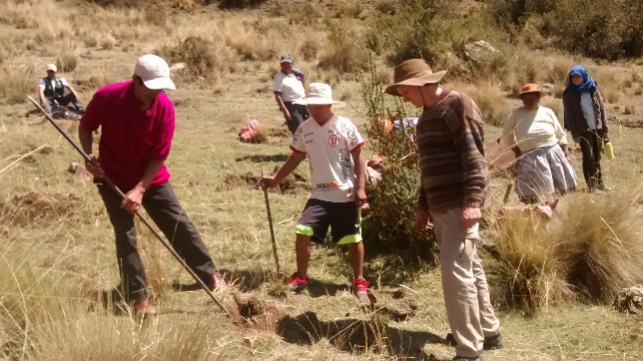
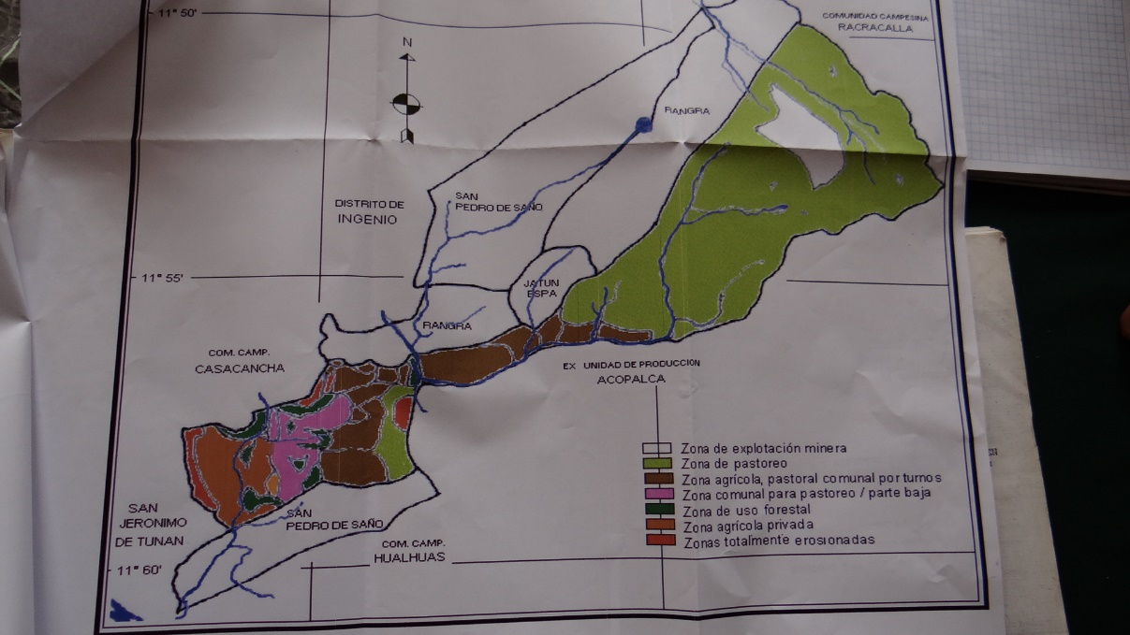
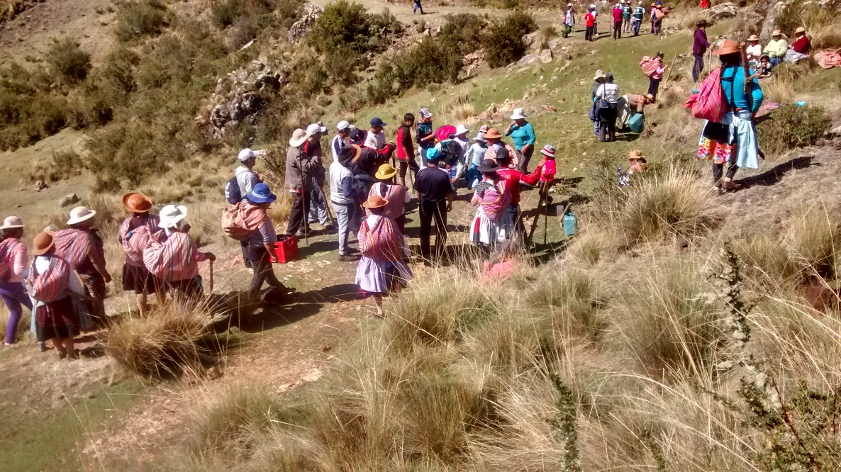
Utilidad del estudio
A partir de la interrogantes: Qué, para que y porque?
Los agricultores y agricultoras de Quilcas comprendieron la importancia de los servicios ecosistémicos que brinda el paisaje.
Los mapas se convirtieron en una herramienta de gestión agroecológica porque les permite identificar potencialidades y limitaciones de los diferentes usos sectoriales de los terrenos.
Los comuneros acordaron futuras acciones de acuerdo con la situación actual presentada en el mapa y su visión de cambios esperados.
Un tema fuerte es la conservación de los recursos naturales suelo, agua y bosques que les permite priorizar e identificar potenciales áreas para la reforestación, almacenamiento de agua y recuperación de la fertilidad de los suelos, cobertura vegetal de terrenos eriazos

Slide 15






Pacchomolinos
Pomavilca
Santa Cruz de Paccho
Nuevas áreas de acción
Tizo
Huahuanca
Ranra

Slide 16

LECCIONES APRENDIDAD – TEMAS DE DISCUSION
Escalamiento
Soporte del proyecto
Articulación a la comunidad, regional, nacional.

Slide 17

Publicación de resultados
http://www.leisa-al.org/web/index.php/volumen-33-numero-1/2827-importancia-de-los-servicios-ecosistemicos-en-un-paisaje-andino-de-la-sierra-central-del-peru
Land use as a driver of soil fertility and biodiversity across an agricultural landscape in the Central Peruvian Andes.
de Valença AW, Vanek SJ, Meza K, Ccanto R, Olivera E, Scurrah M, Lantinga EA, Fonte SJ.
Ecol Appl. 2017 Jun;27(4):1138-1154. doi: 10.1002/eap.1508. Epub 2017 Mar 24.
PMID:
  28117908
Evaluación de la fertilidad de los suelos en la Comunidad Campesina de Quilcas
Jhon Huaraca Ingaruca.- Tesis para optar el Título Profesional de Ingeniero Agrónomo
Universidad Nacional del Centro del Perú
Facultad de Agronomía
La Macrofauna del Suelo en la Comunidad Campesina de Quilcas
Roberto Carlos Solano Porras.- Tesis para optar el Título Profesional de Ingeniero Agrónomo
Universidad Nacional del Centro del Perú
Facultad de Agronomía

